Slide 1

최강황백설조
승 수 도 재 진 성
창 형 건 민 우 호
SEMIPROJECT

Slide 2
CONTENTS
회원관리 &
구매정보관리
01
기획 및 스토리보드
02
ERD
03
업무분담
04
회원관리 및 구매정보관리

Slide 3
01
기획 및 스토리보드
컨셉설정
스토리보드
주요 기능

Slide 4
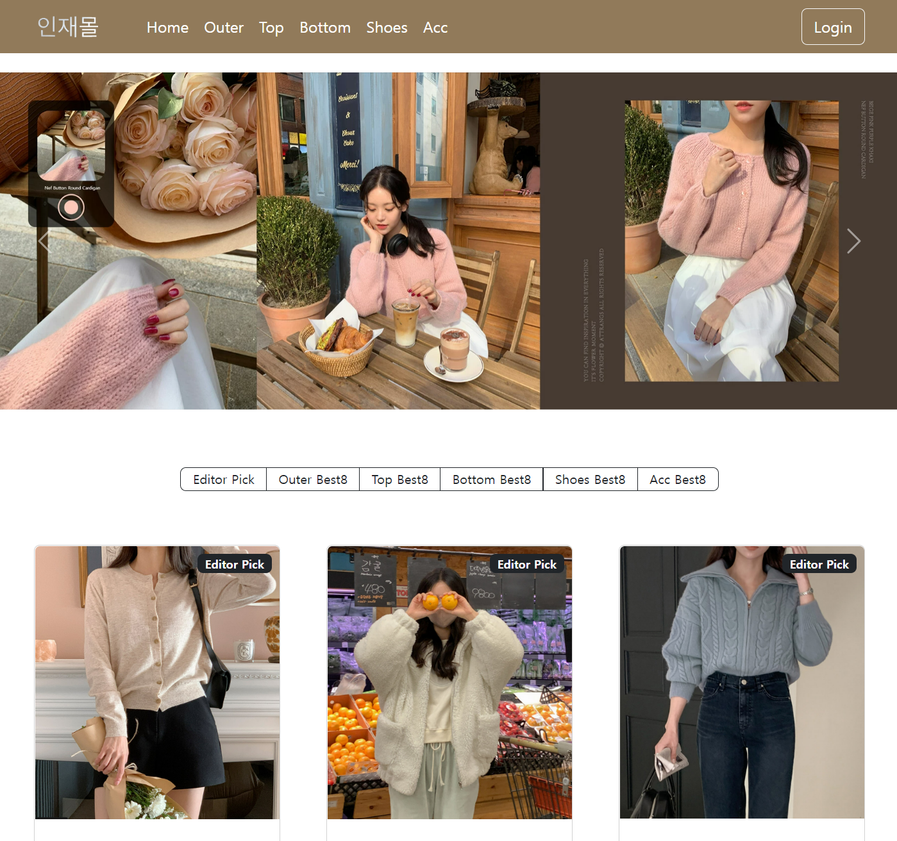
01 기획 및 스토리보드
1-1. 컨셉설정
20~30대가 주력 타겟.
5가지 카테고리 전문.
고급화전략.

Slide 5
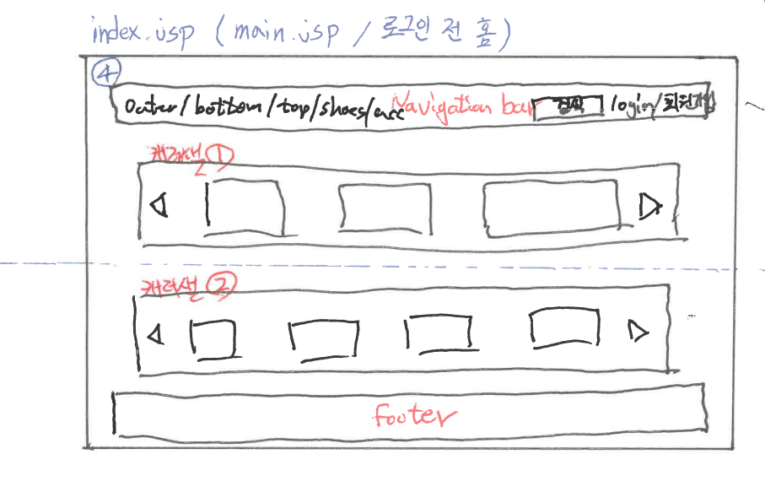
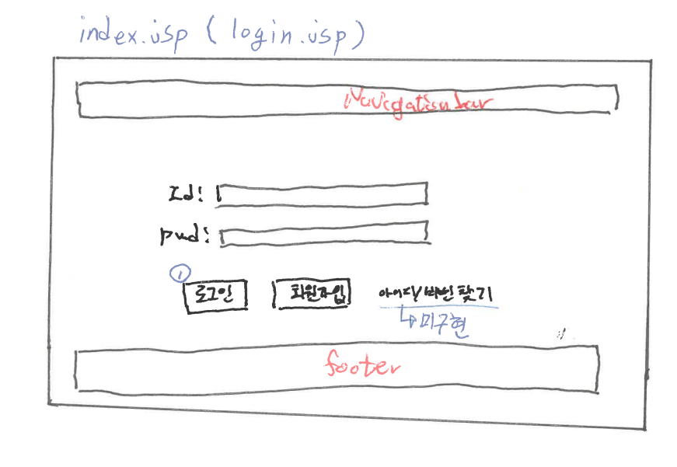
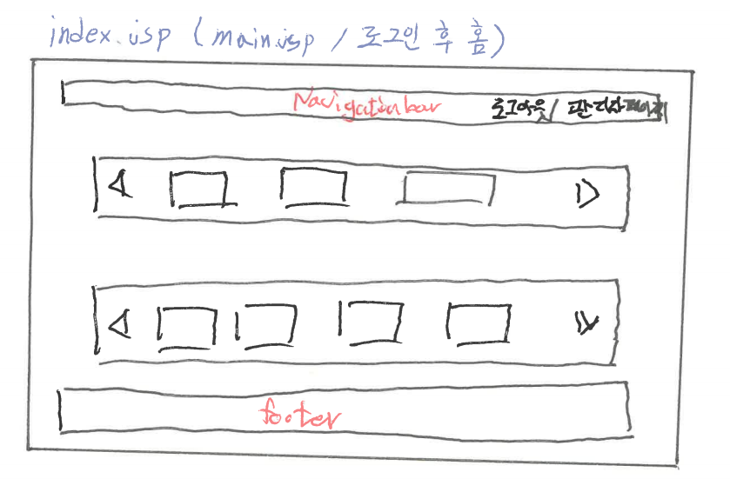
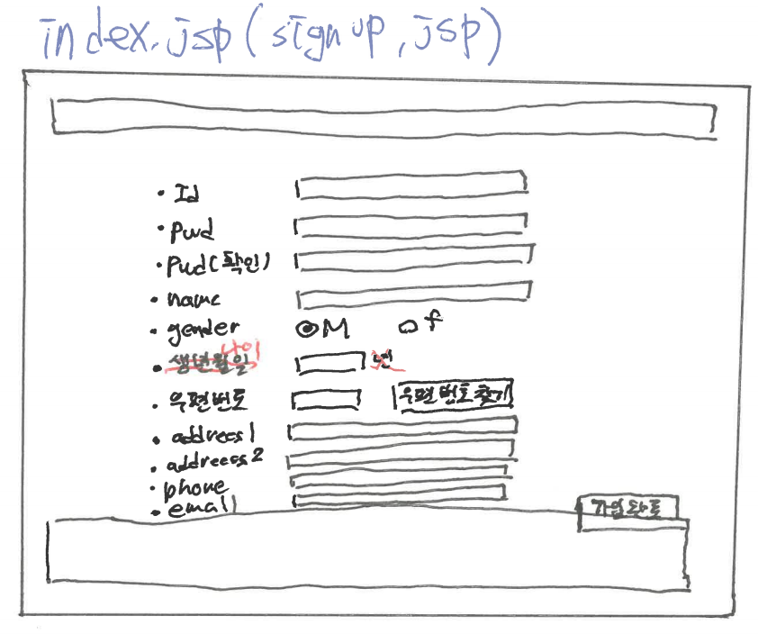
01 기획 및 스토리보드
1-2. 스토리보드(초안) : 인덱스, 로그인 전&후, 로그인폼, 회원가입폼

Slide 6
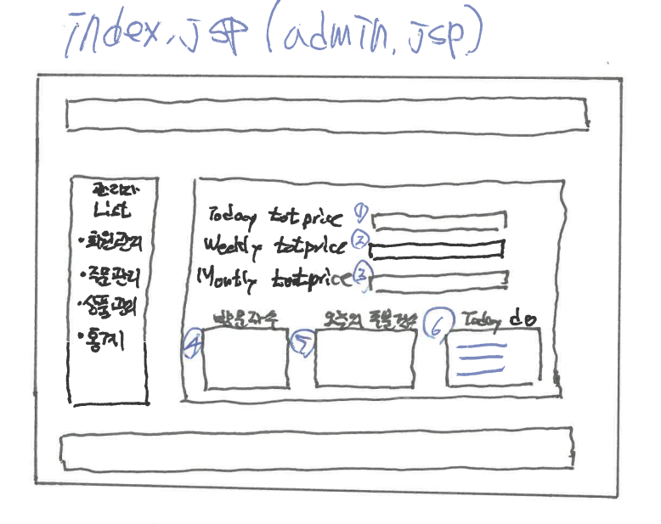
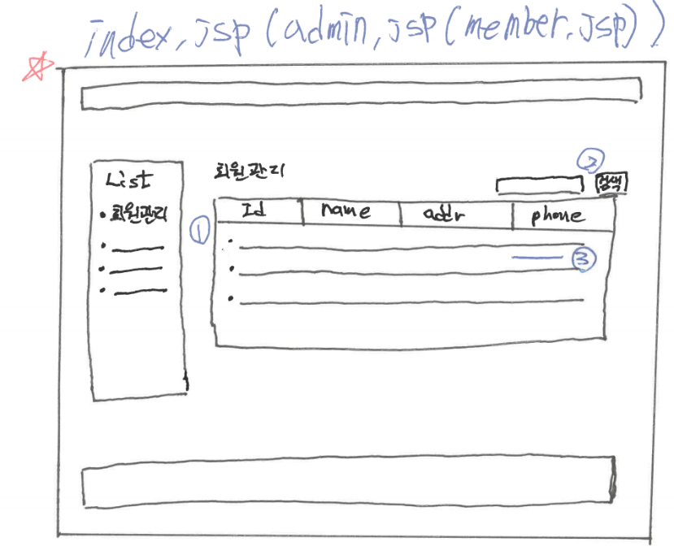
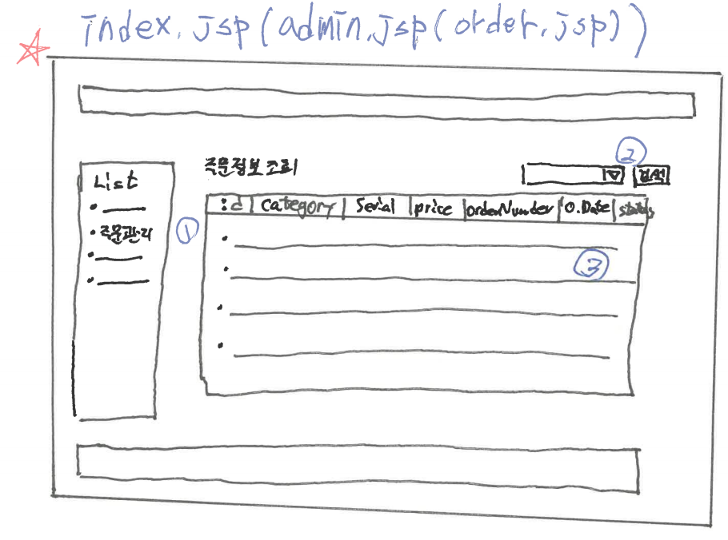
01 기획 및 스토리보드
1-2. 스토리보드(초안) : AdminPage 메인, 회원관리, 주문정보관리

Slide 7
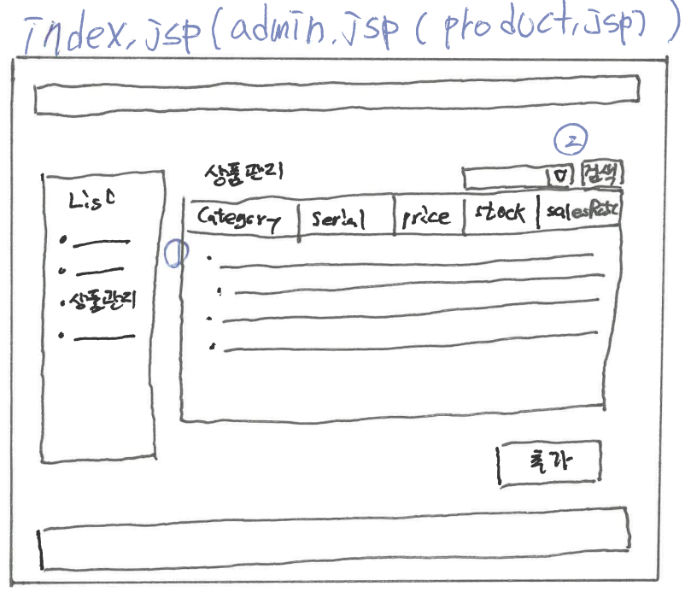
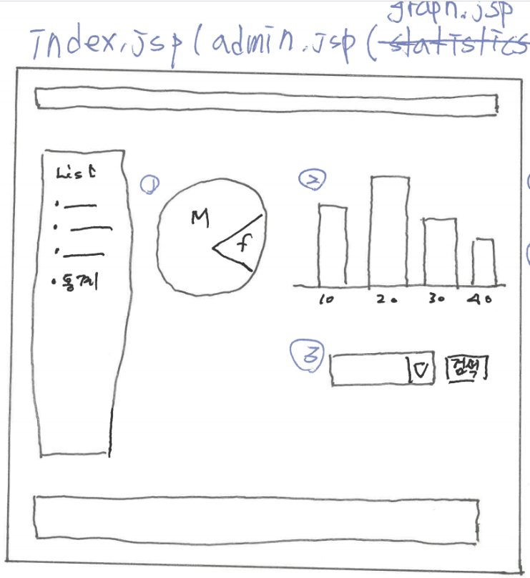
01 기획 및 스토리보드
1-2. 스토리보드(초안) : AdminPage 상품관리, 통계

Slide 8
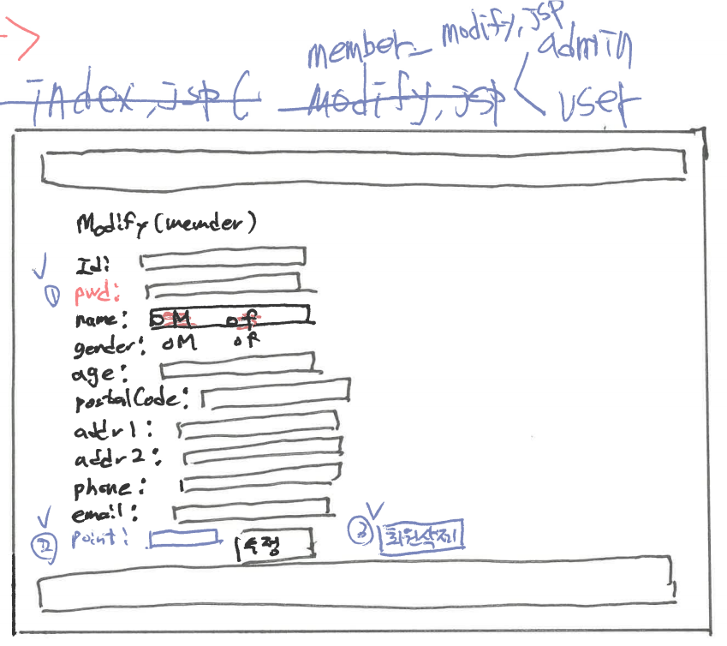
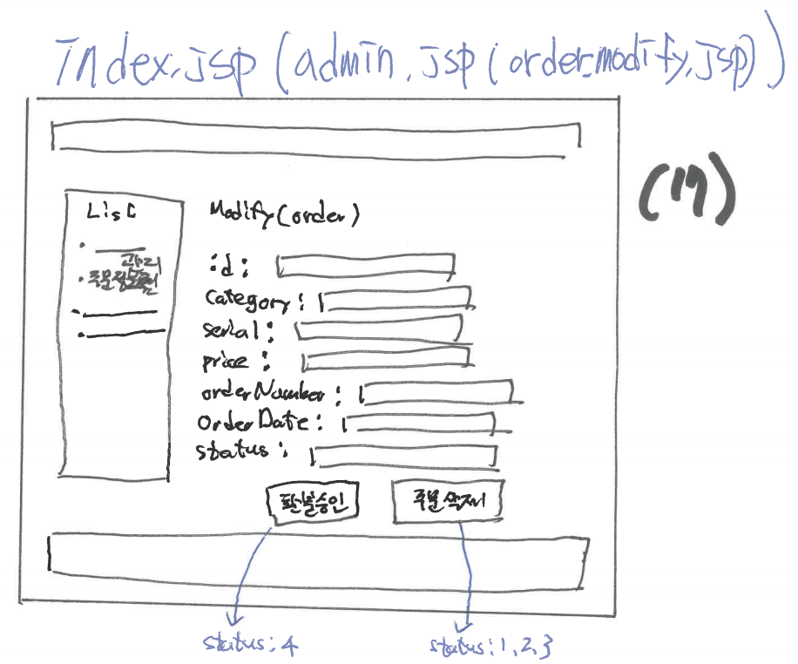
01 기획 및 스토리보드
1-2. 스토리보드(초안) : 관리자&유저 Modify, AdminPage 환불처리

Slide 9
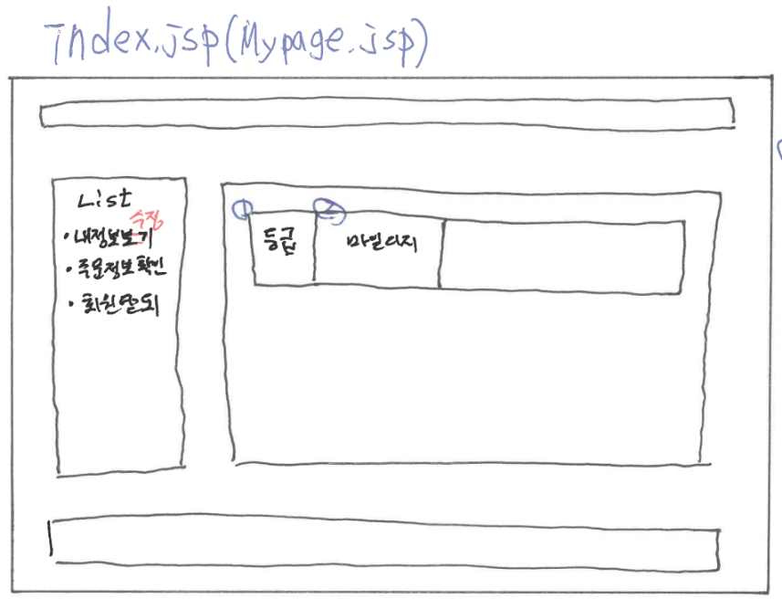
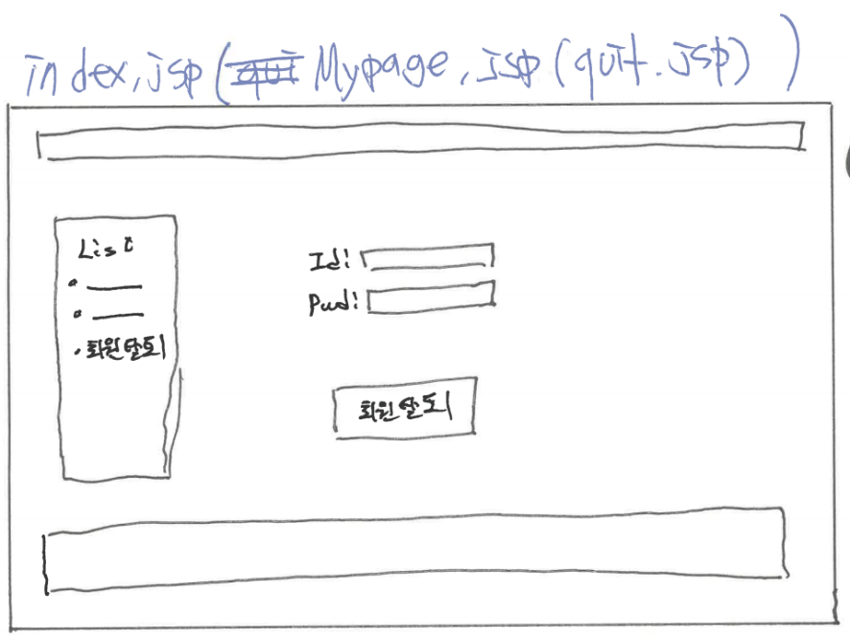
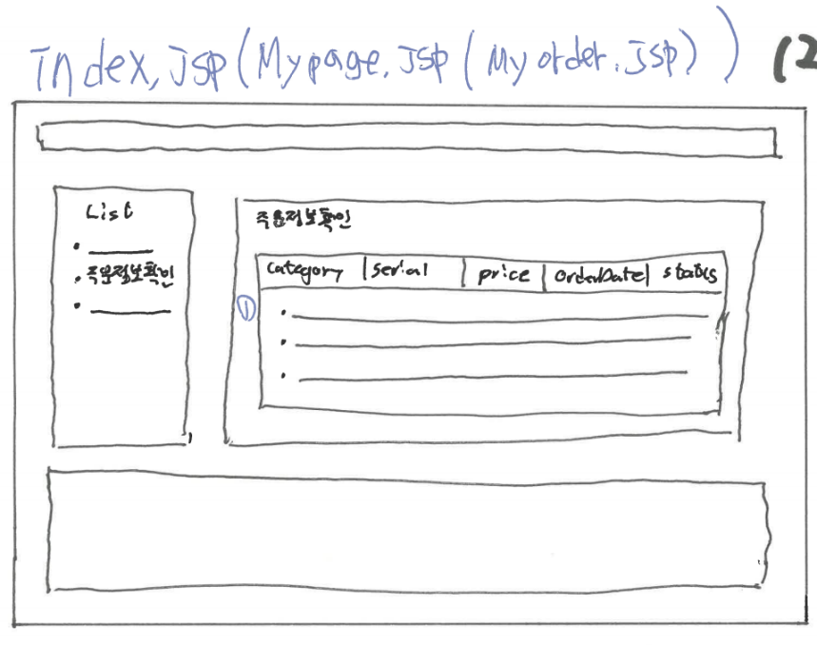
01 기획 및 스토리보드
1-2. 스토리보드(초안) : MyPage 메인, 주문정보확인, 회원탈퇴

Slide 10
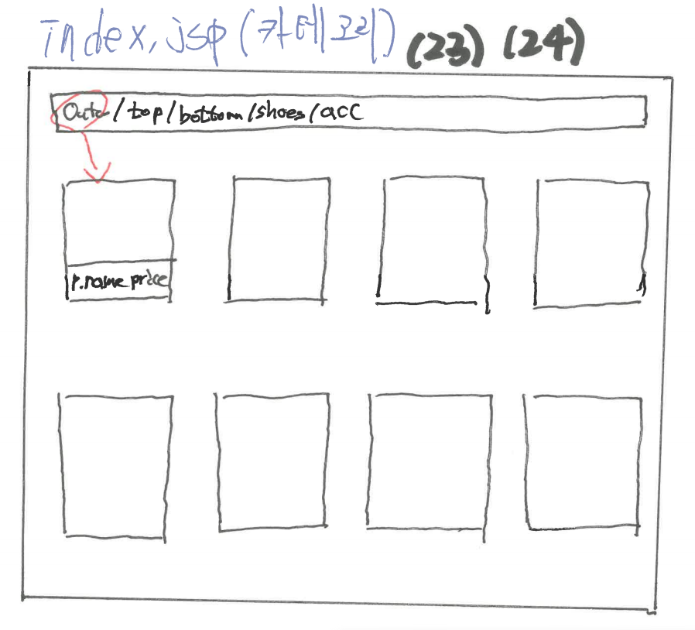
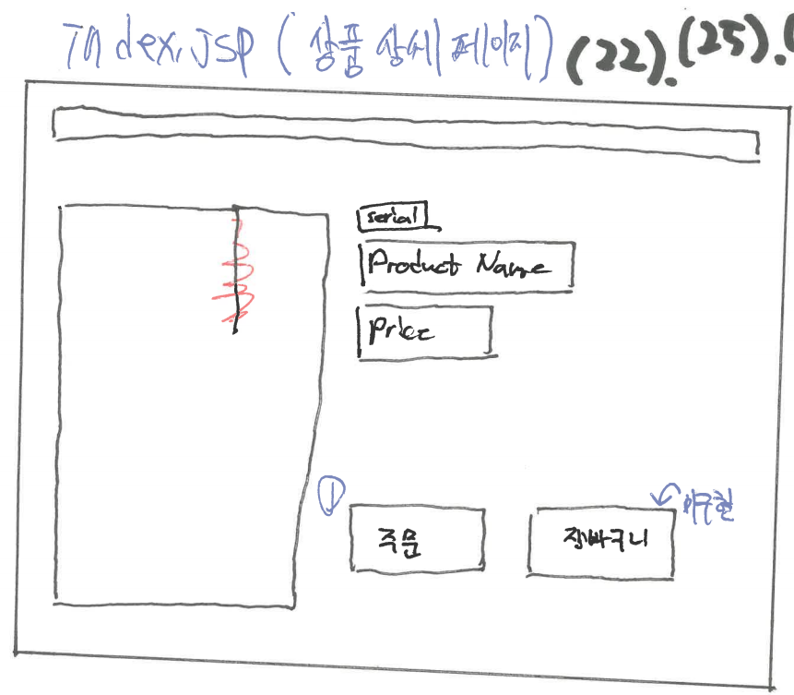
01 기획 및 스토리보드
1-2. 스토리보드(초안) : 카테고리 별 상품 목록, 상품 상세페이지

Slide 11
01 기획 및 스토리보드
1-3. 주요 기능
AdminPage : 관리자 홈, 회원관리, 주문관리, 상품관리, 통계
MyPage : 회원정보, 회원정보수정, 주문정보확인, 회원탈퇴
MainPage : 로그인, 로그아웃, 회원가입, 상품페이지&상세페이지, 구매

Slide 12
02
ERD
ERD (Entity Relationship Diagram)
쿼리문

Slide 13
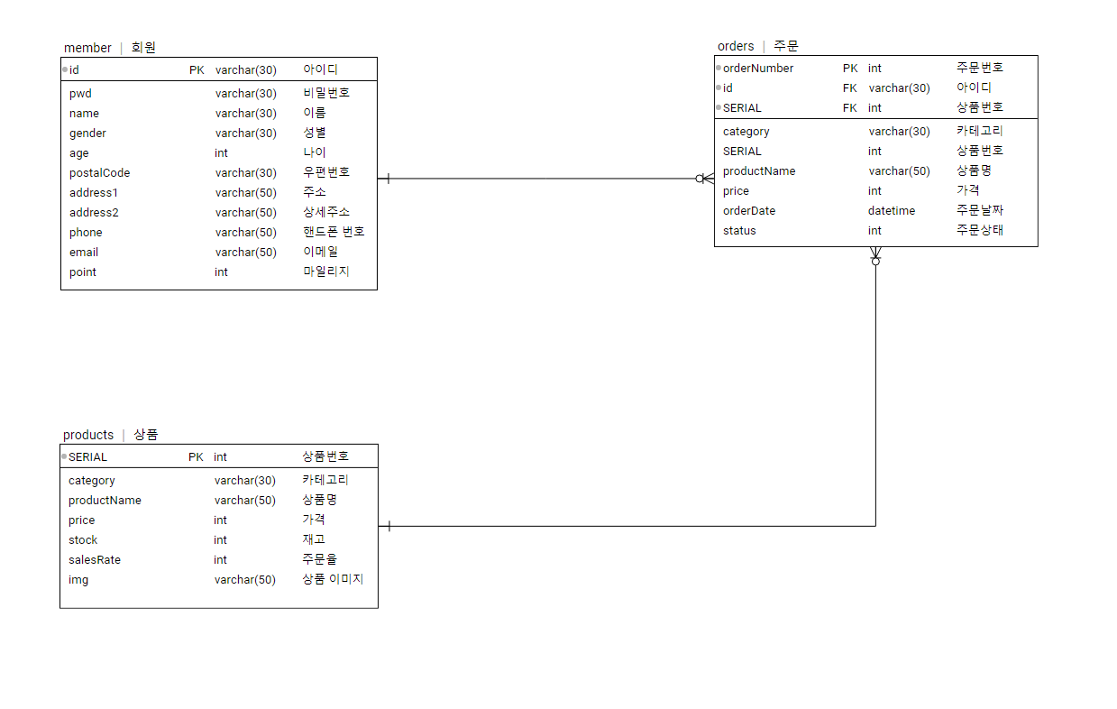
02 ERD (Entity Relationship Diagram)
2-1. ERD (Entity Relationship Diagram)

Slide 14
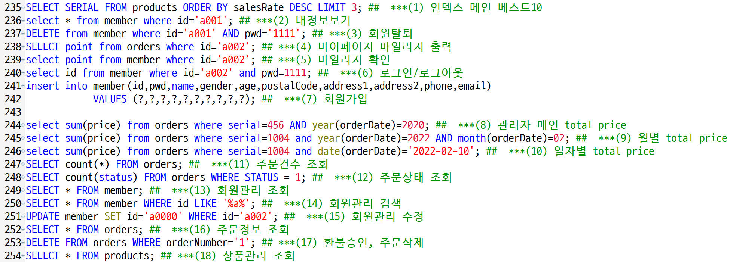
01 기획 및 스토리보드
2-2. 쿼리문

Slide 15
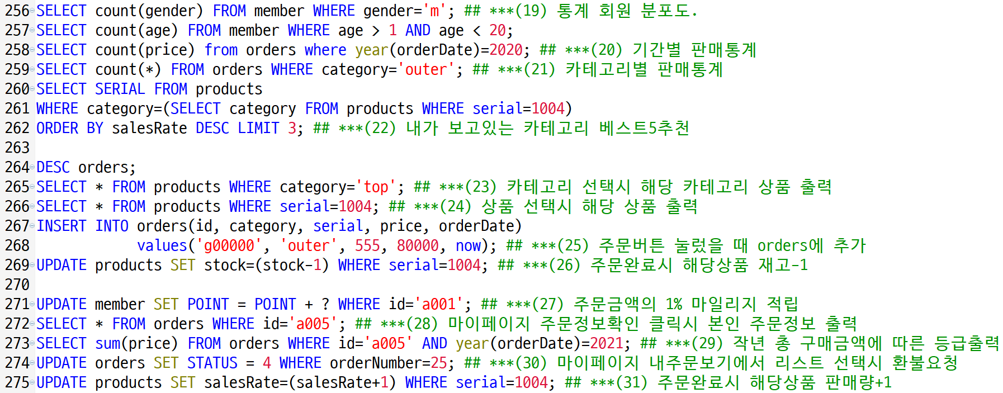
01 기획 및 스토리보드
2-2. 쿼리문

Slide 16
03
업무분담
AdminPage – 백재민, 황도건
MyPage – 설진우, 조성호
MainPage – 강수형, 최승창

Slide 17
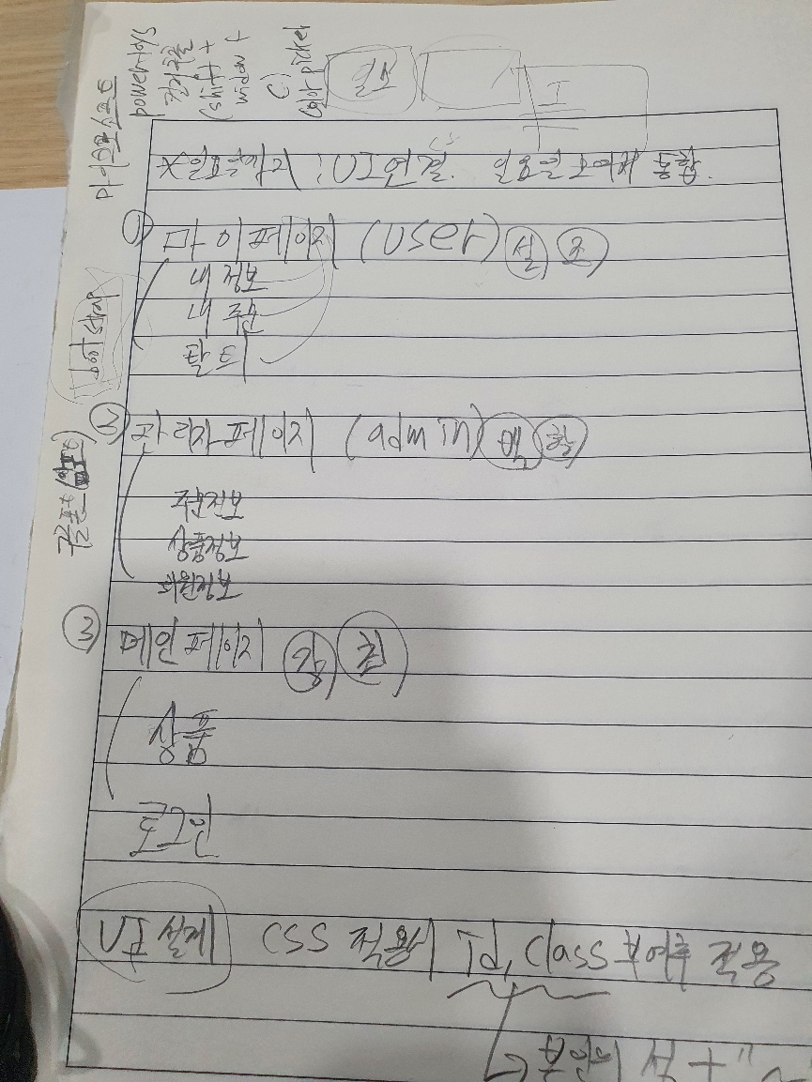
03 업무분담
3. 업무분담(초안)

Slide 18
03 업무분담
3-1. AdminPage : 백재민, 황도건
관리자 홈 : 매출, 주문현황
회원관리 : 조회, 수정, 삭제, 검색
주문관리 : 조회, 검색, 환불승인
상품관리 : 조회, 검색
통계 : 성별, 연령대

Slide 19
03 업무분담
3-2. MyPage : 설진우, 조성호
회원정보 : 해당 아이디 정보, 등급, 마일리지, 총 구매금액, 구매건수
회원정보수정 : 해당 아이디 정보수정
주문정보확인 : 해당 아이디 주문정보, 환불요청
회원탈퇴

Slide 20
03 업무분담
3-3. MainPage : 강수형, 최승창
로그인&로그아웃
회원가입
상품페이지&상세페이지 : 카테고리 별 상품 목록, 검색
구매

Slide 21
04
회원관리 및 구매정보관리
Header – Login, Logout, AdminPage, MyPage
Main – 상품페이지, 상품상세정보페이지
Footer – 제휴 및 민원
MyPage – 회원정보수정, 주문확인, 탈퇴
AdminPage – 회원, 주문, 상품, 통계 관리

Slide 22
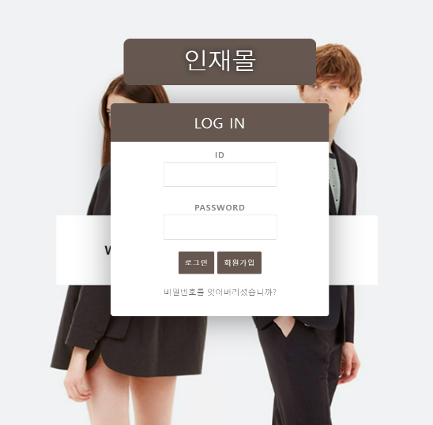
04 회원관리 및 구매정보관리
4-1. Header
카테고리 선택 시 해당 상품들 출력.
Login 버튼 클릭 시 로그인폼 출력.
로그인 성공 시 AdminPage 또는 MyPage 버튼 출력.

Slide 23
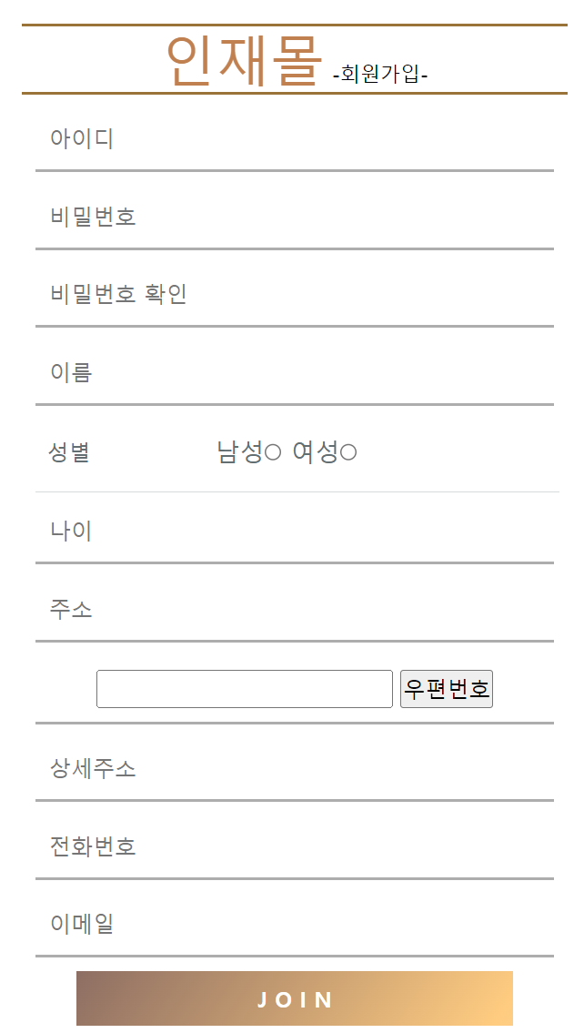
04 회원관리 및 구매정보관리
4-1. Header
Login 폼에서 회원가입을 누르면 회원가입 폼 출력.
정규식을 다 통과하면 가입 완료.

Slide 24
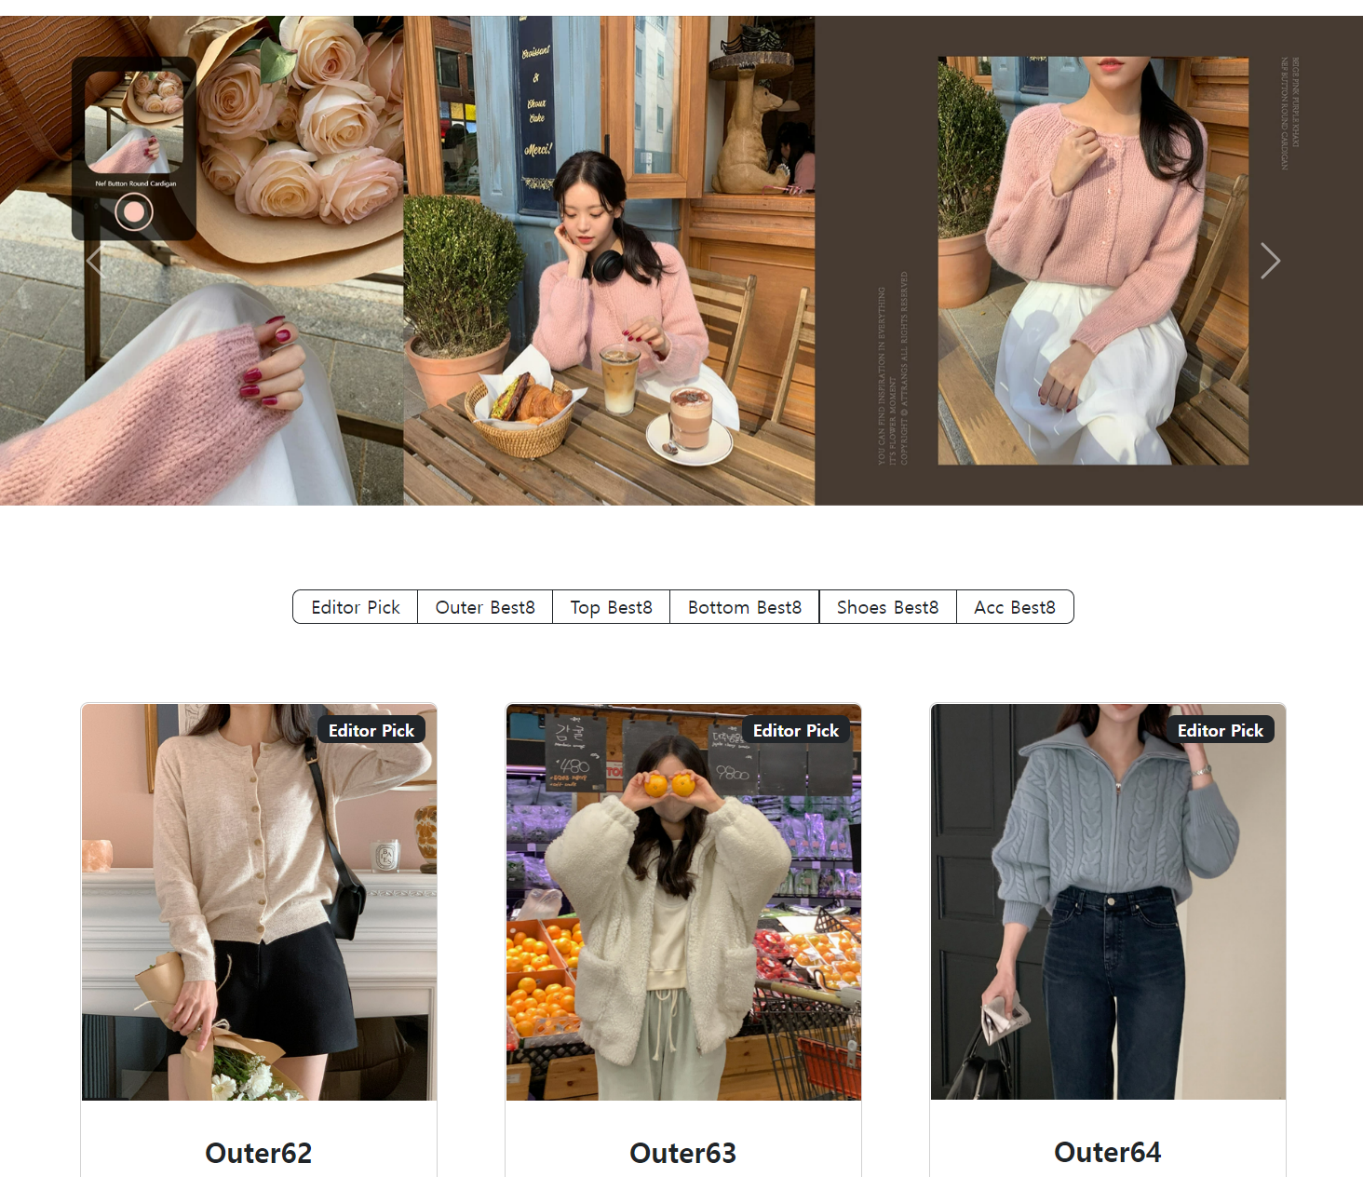
04 회원관리 및 구매정보관리
4-2. Main
이 부분은 동적으로 처리해서 상황에 맞는 컨텐츠를 출력.
에디터픽은 전략적인 상품 추천 공간으로 활용.

Slide 25
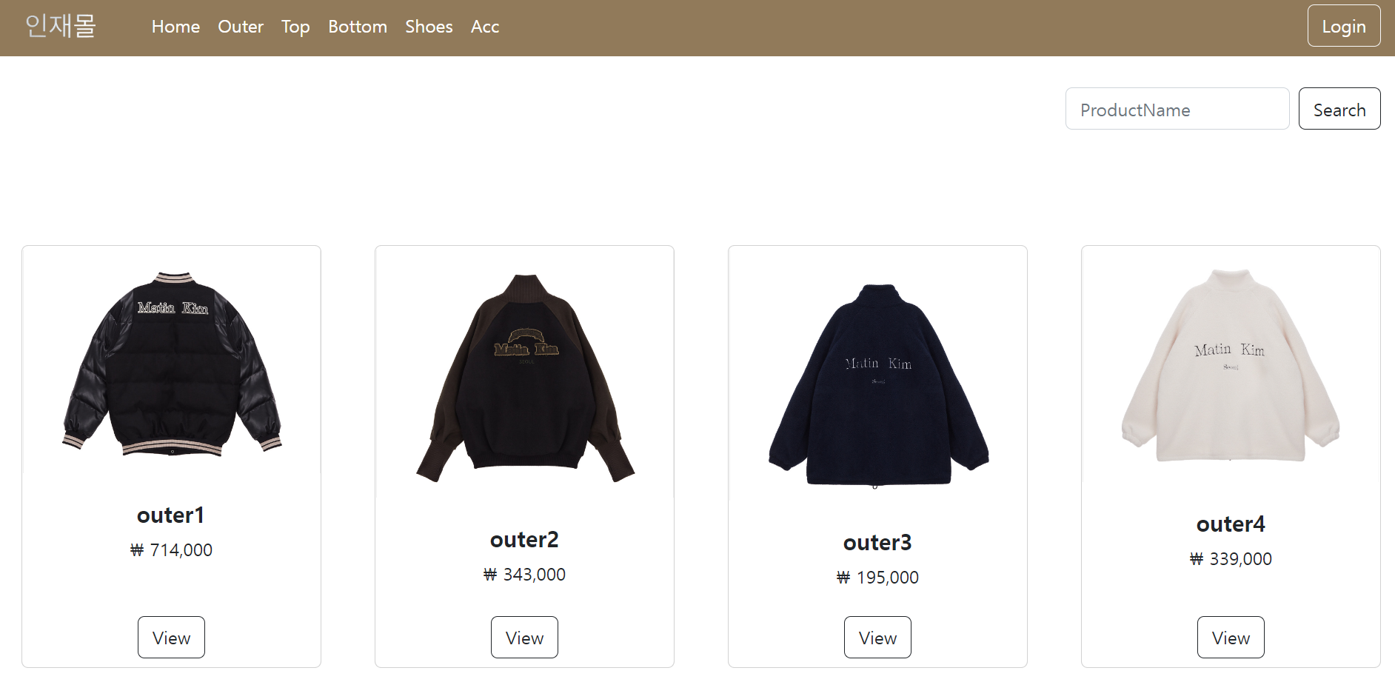
04 회원관리 및 구매정보관리
4-2. Main
카테고리 별로 상품들 출력.

Slide 26
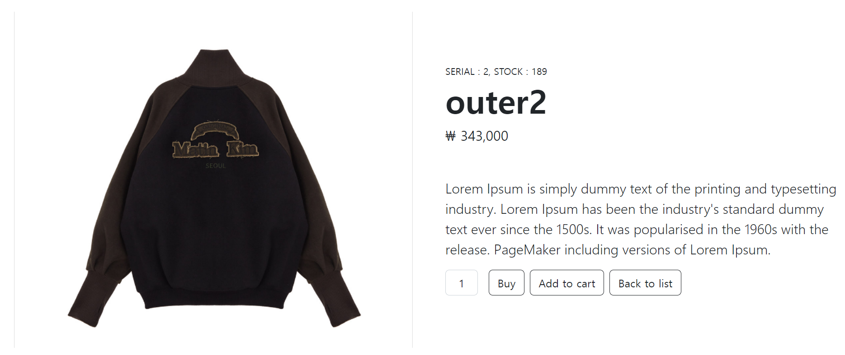
04 회원관리 및 구매정보관리
4-2. Main
상품 View를 누르면 상품 상세정보 출력

Slide 27
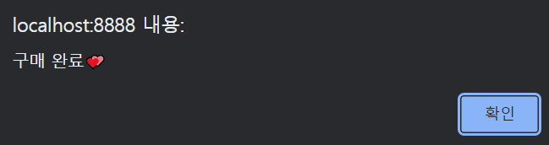
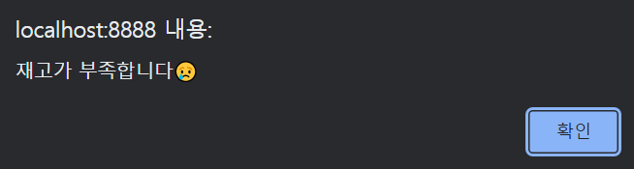
04 회원관리 및 구매정보관리
4-2. Main
구매 수량을 입력 한 뒤 Buy 버튼을 누르면 구매 완료.
하지만 구매 수량이 남아 있는 재고보다 많으면 구매 실패.

Slide 28
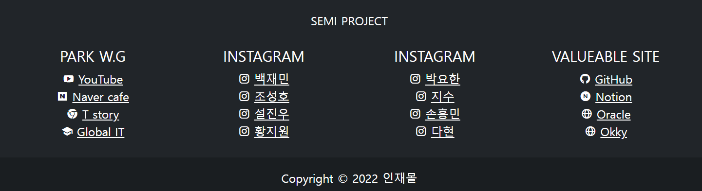
04 회원관리 및 구매정보관리
4-3. Footer
앰버서더들의 SNS, 제휴사 광고 링크가 있다.

Slide 29
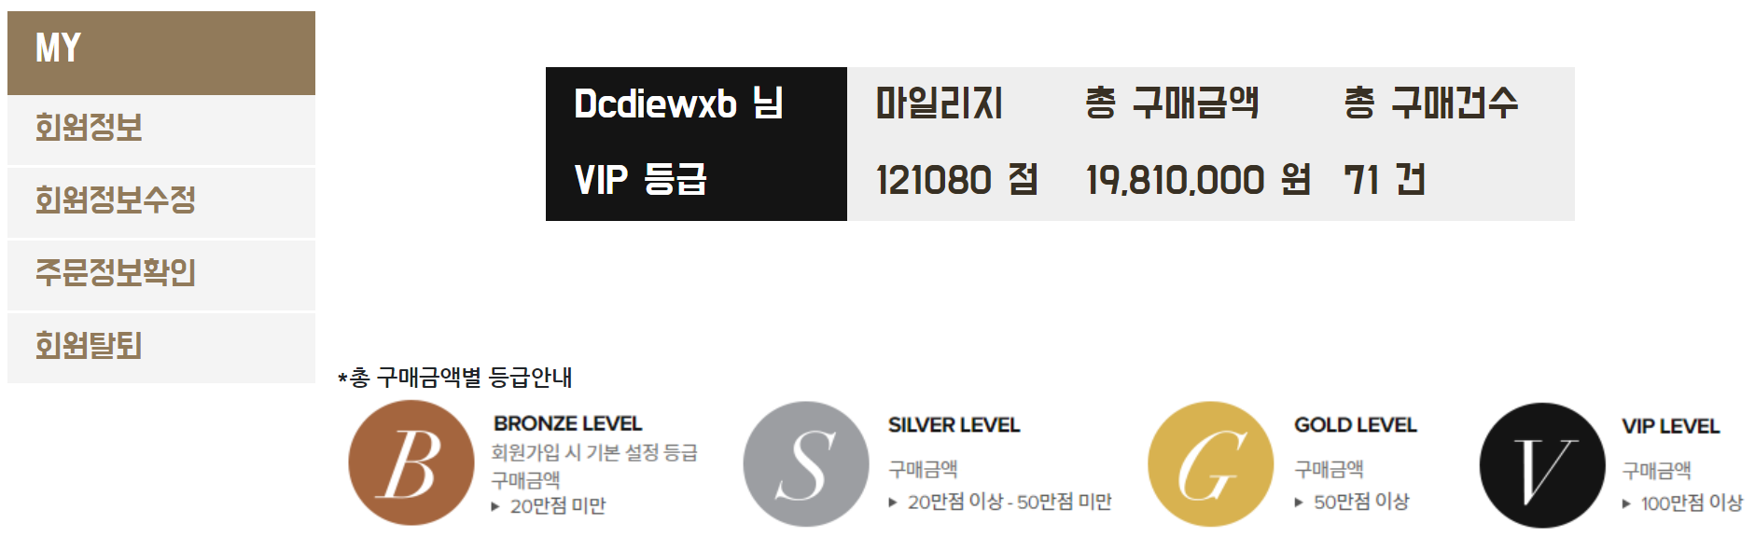
04 회원관리 및 구매정보관리
4-4. MyPage
마이페이지 홈은 회원의 정보가 나오며,
총 구매금액에 따라 등급이 변경된다.

Slide 30
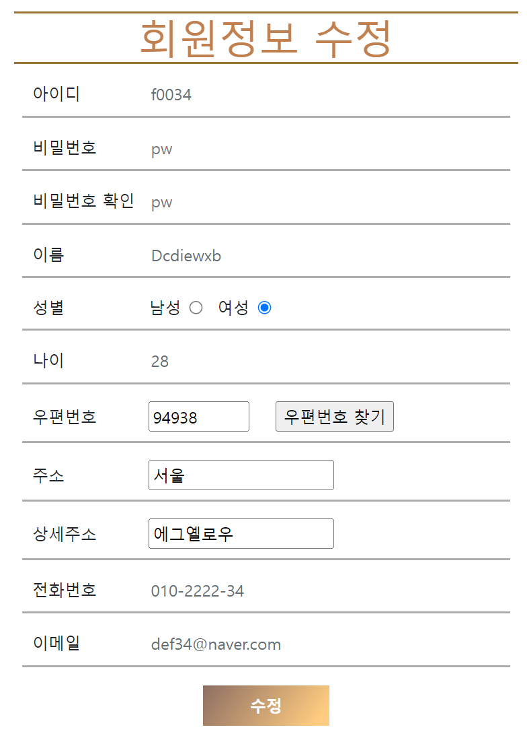
04 회원관리 및 구매정보관리
4-4. MyPage
일반회원이나 관리자 모두 하나의 Modify폼을 사용하는데
일반회원과 관리자가 수정 가능한 항목을 다르게 처리했다.

Slide 31
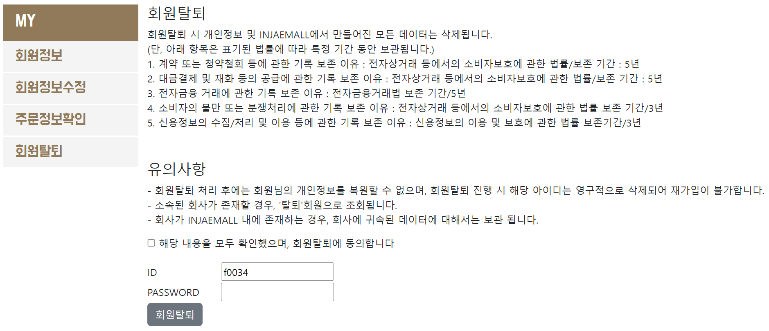
04 회원관리 및 구매정보관리
4-4. MyPage
회원탈퇴를 누르면 약관이 나오고,
약관에 동의한 뒤 비밀번호를 입력해야 탈퇴가 가능하다.

Slide 32
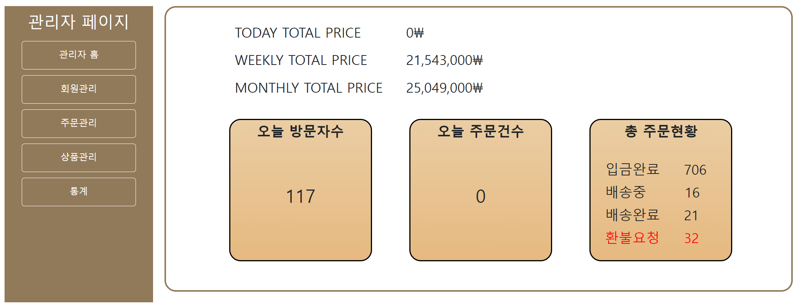
04 회원관리 및 구매정보관리
4-5. AdminPage
admin 아이디로 로그인 한 뒤 AdminPage 버튼으로 관리자 페이지 이동.
관리자 홈 화면.

Slide 33
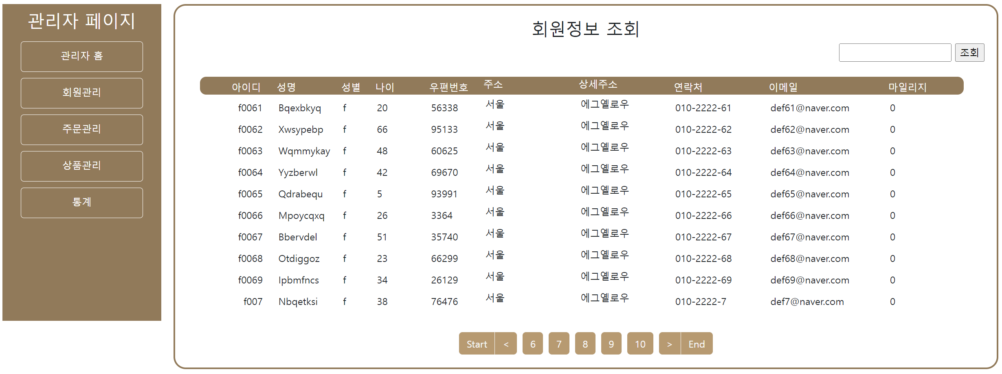
04 회원관리 및 구매정보관리
4-5. AdminPage
회원관리를 클릭하면 회원정보 조회 리스트가 출력.
우측상단에는 검색기능이 있고, 리스트를 클릭하면 해당 회원 정보 수정 가능.

Slide 34
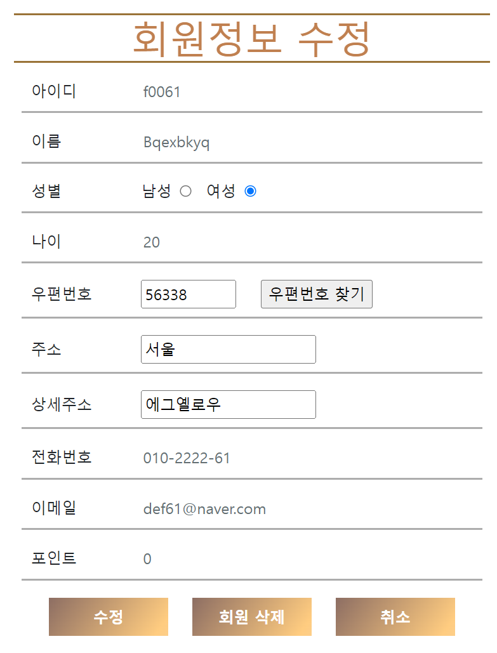
04 회원관리 및 구매정보관리
4-5. AdminPage
리스트를 클릭하면 해당 회원의 정보가 자동으로 불러와지고,
정보 수정, 회원삭제, 취소(보던 리스트로 돌아감) 기능이 있다.

Slide 35
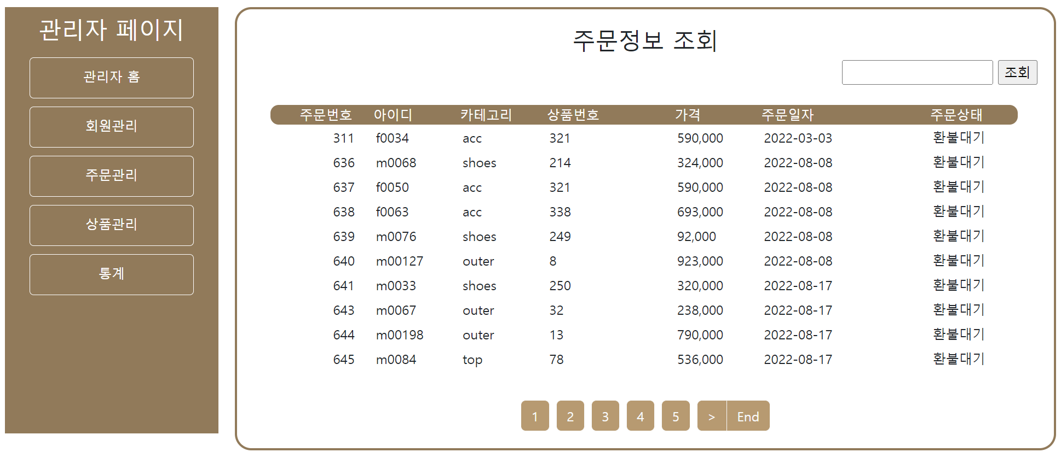
04 회원관리 및 구매정보관리
4-5. AdminPage
주문관리를 클릭하면 주문정보 조회 리스트 출력.
환불대기이면서 주문번호가 빠를 수록 상단에 노출.
리스트를 클릭하면 환불 승인 페이지로 이동.

Slide 36
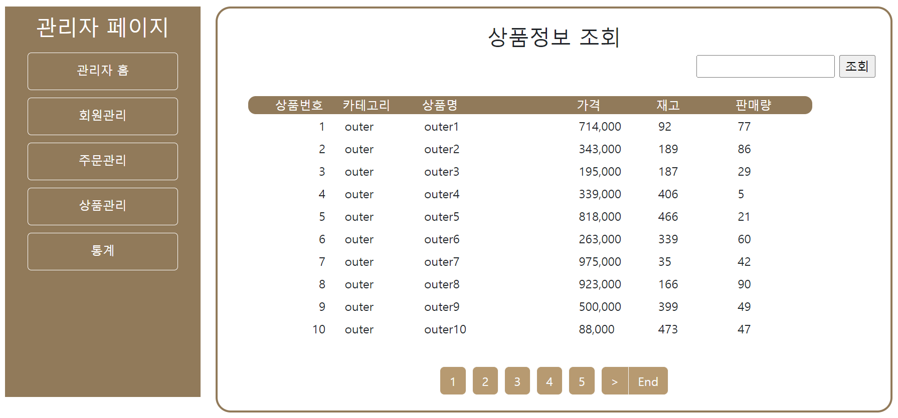
04 회원관리 및 구매정보관리
4-5. AdminPage
상품관리를 클릭하면 상품정보 조회 리스트 출력.

Slide 37
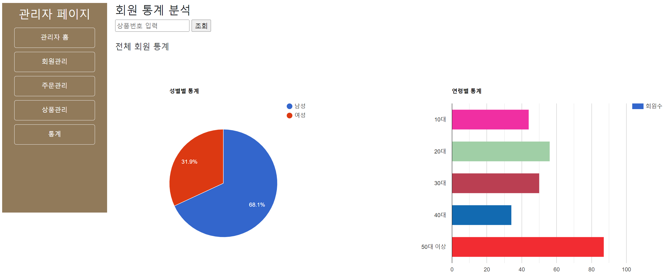
04 회원관리 및 구매정보관리
4-5. AdminPage
통계를 클릭하면 회원 전체 통계가 그래프로 출력.
상품번호를 입력하면 해당 상품을 구매한 회원들의 통계가 출력.

Slide 38
THANK YOU

